Slide 1

Proyecto
Gestión Documental
GRUPO - 13
INTEGRANTES:
MATT BELIZARIO
MATÍAS GODOY
CÉSAR LÓPEZ
DANIEL PAREDES
NICOLAS SANDOVAL
MARCO SOLAR

Slide 2

INDICE
Introducción del proyecto y Propuesta de solución e incremento.
Objetivos
Propuesta de solución
Desarrollo SCRUM ++
Diagramas (Diagrama de Clase, Secuencia del diseño, de Componentes, de despliegue)

Slide 3

INTRODUCCIÓN
El Sistema de Gestión Documental para la Fundación Ciudad del Niño ha completado su desarrollo, alcanzando el 100% del alcance definido a través de los cuatro incrementos planificados.
Para finalizar la documentación y demostrar la robustez del diseño, la presente exposición se enfoca en la trazabilidad completa de tres casos de uso de un total de 52, considerados fundamentales o de alto impacto para la operación de la fundación:
Funcionalidades:
Enfoque:
Subida de documentos
Reportando satisfacción
Comentando documento
Ingreso de archivos
Análisis de datos
retroalimentación

Slide 4


OBJETIVOS DEL PROYECTO
Objetivo General:
Objetivos Específicos:
Desarrollar un sistema informático de gestión documental con el propósito de centralizar la información de los programas de protección infantil en la Fundación Ciudad del Niño.
Diseñar un sistema, que funcione correctamente y pueda modificarse según las futuras necesidades de la fundación.
Desarrollar un sistema, con el objetivo de facilitar la supervisión institucional, mejorando la usabilidad y la toma de decisiones basada en datos reales.

Slide 5
Alcance de solución
Se propone y se ha desarrollado una Plataforma Web de Gestión Documental robusta, diseñada para centralizar la información institucional de la Fundación Ciudad del Niño y facilitar la toma de decisiones.
La solución se basa en una arquitectura que garantiza la seguridad, la trazabilidad y la escalabilidad del sistema, abordando directamente las debilidades identificadas en el manejo de documentos.
Esta arquitectura soporta funcionalidades críticas para la operación, las cuales serán validadas en esta presentación:
Operación Central: Asegurada por la funcionalidad de Subida de Documentos.
Análisis de datos: Asegurada por la funcionalidad de Encuesta de satisfacción.
Retroalimentación: Asegurada por la funcionalidad de comentar documento.

Slide 6
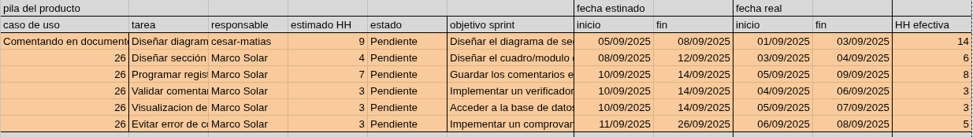
INTRODUCCIÓN AL SCRUM ++ DEL PROYECTO
Product Backlog List

Slide 7
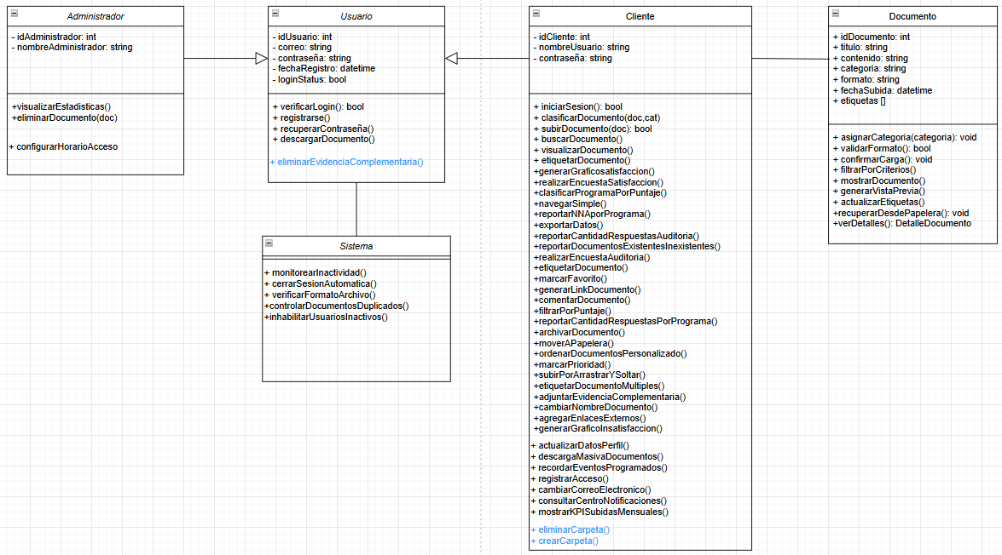
DIAGRAMA DE CLASES

Slide 8
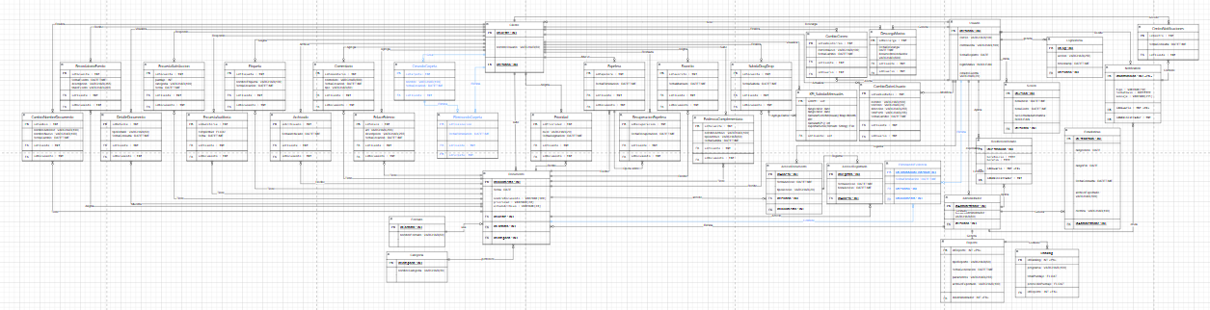
Modelo fisico de datos

Slide 9
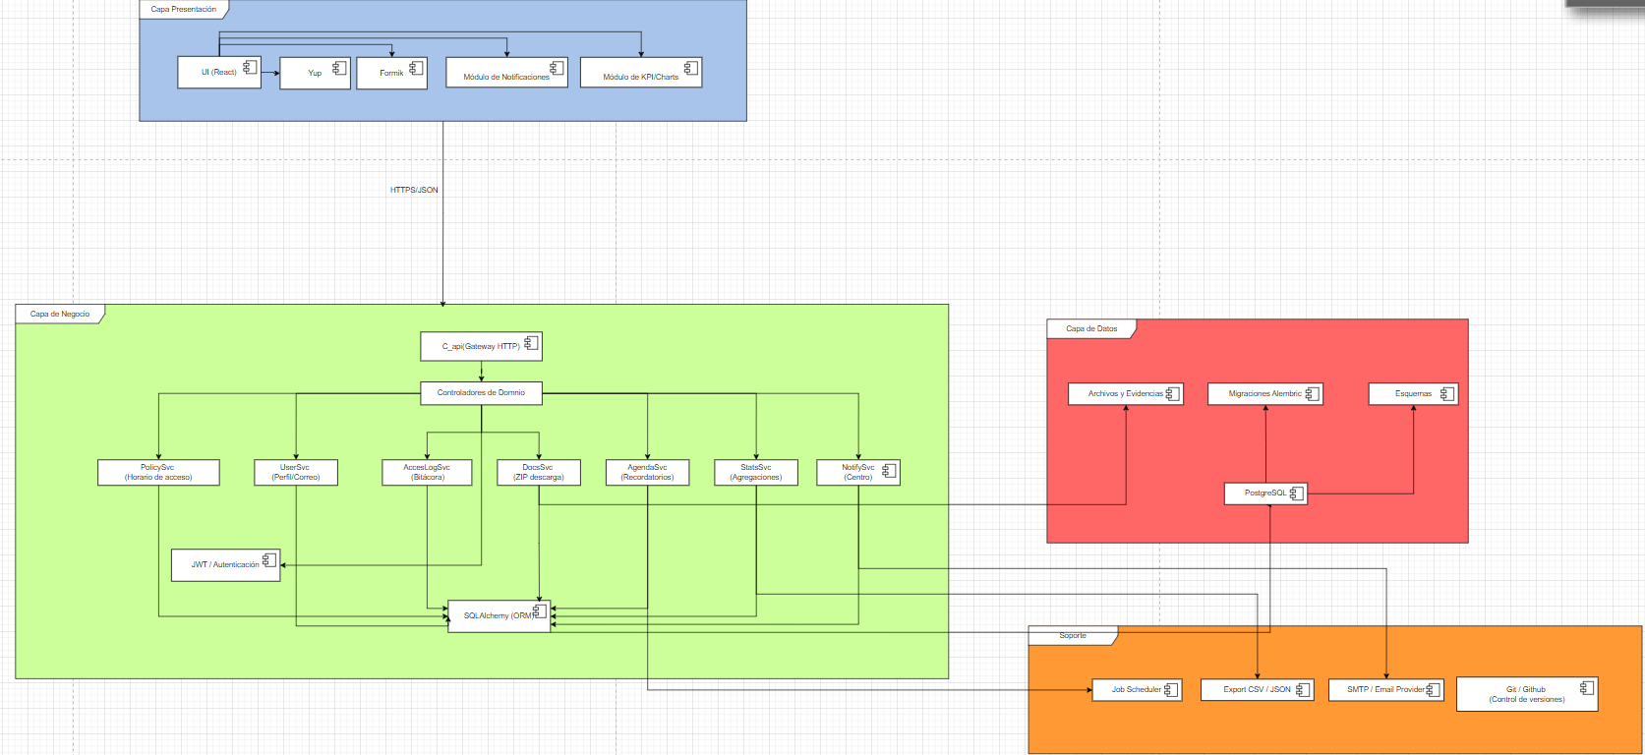
DIAGRAMA COMPONENTES

Slide 10
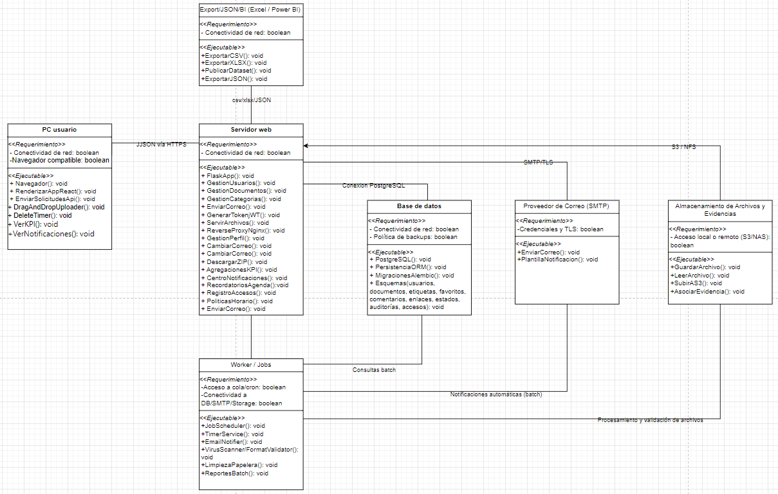
DIAGRAMA DE DESPLIEGUE

Slide 11
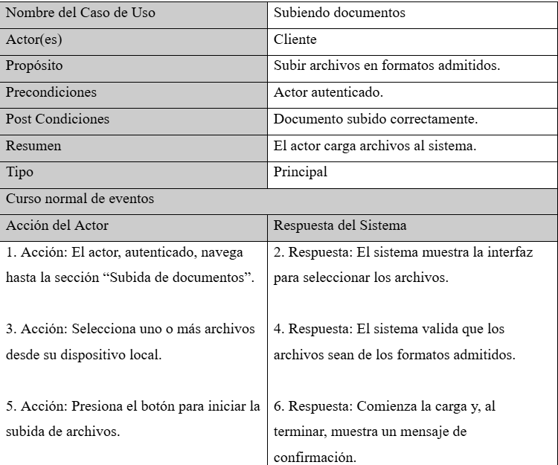
CASOS DE USO
A Continuación se presenta 3 de los 52 casos de uso que se desarrollaron en los 4 incrementos

Slide 12
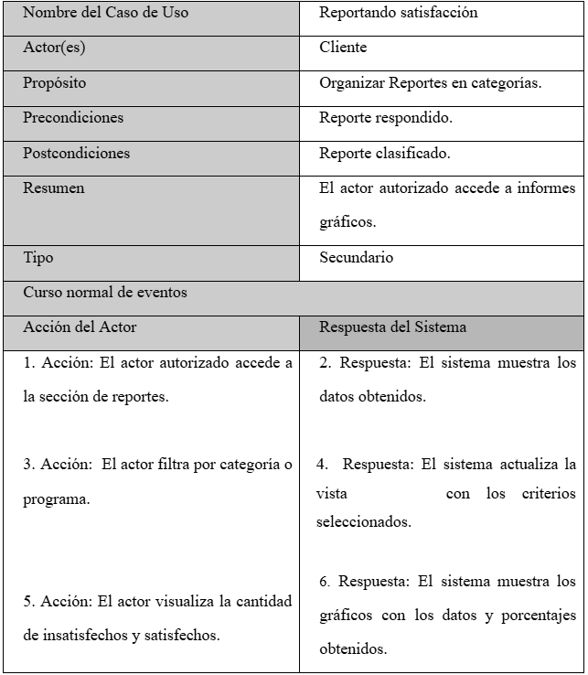
CASOS DE USO

Slide 13
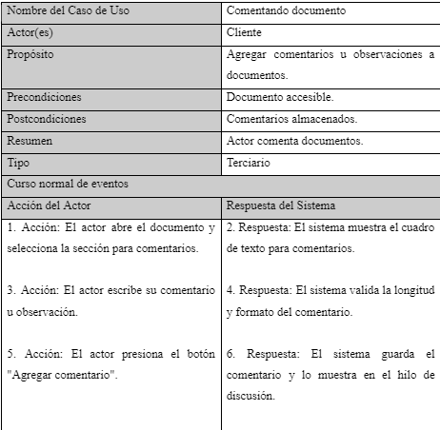
CASOS DE USO

Slide 14
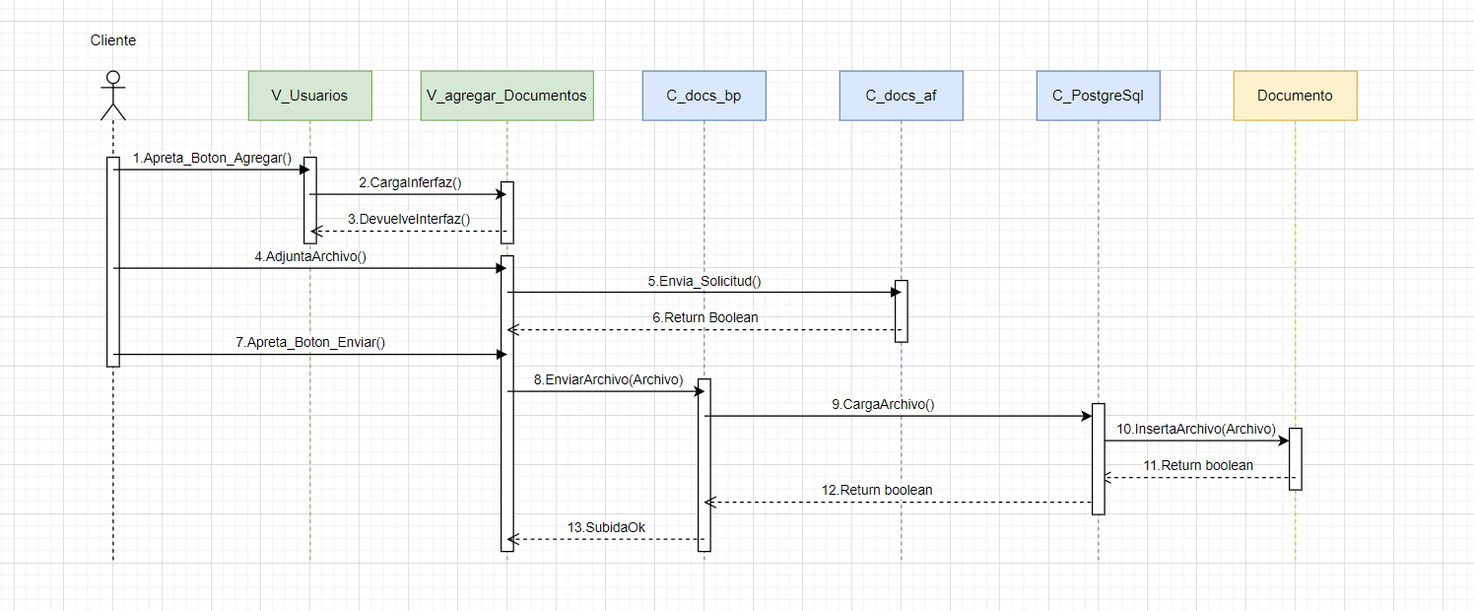
DIAGRAMA DE SECUENCIA DE DISEÑO
Caso de uso: Subiendo documentos
Total Casos de uso= 52

Slide 15
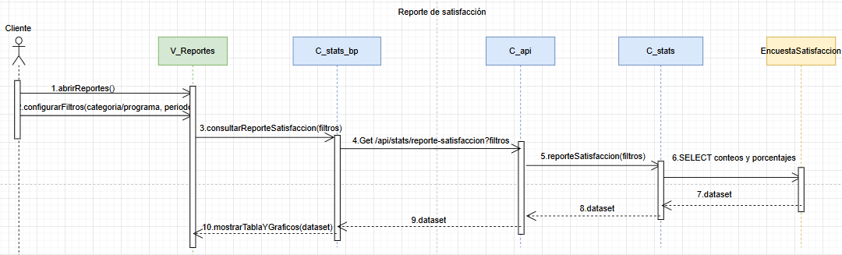
DIAGRAMA DE SECUENCIA DE DISEÑO
Caso de uso: Reportando satisfacción
Total Casos de uso= 52

Slide 16
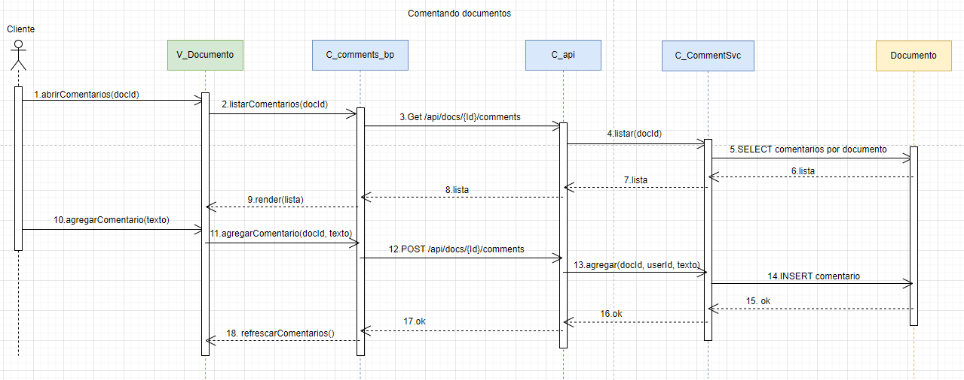
DIAGRAMA DE SECUENCIA DE DISEÑO
Caso de uso: Comentando Documentos
Total Casos de uso= 52

Slide 17
SISTEMA

